Slide 1



SERAMİK SEKTÖRÜ DÜNYA VE TÜRKİYE VERİLERİ
(2020-2021-2022)
9.Seramik Sektör Buluşması
Erdem ÇENESİZ
Yönetim Kurulu Başkanı
30 Haziran 2022

Slide 2


SERAMİK SEKTÖRÜ
TÜRKİYE VERİLERİ

Slide 3

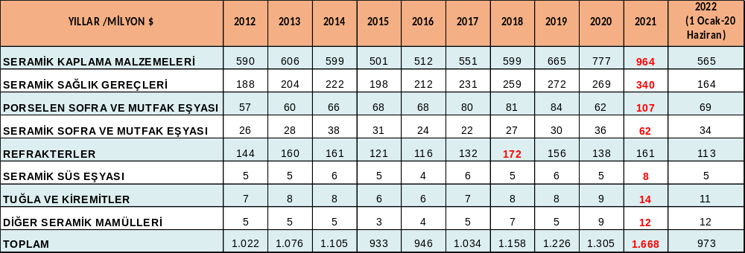
TÜRKİYE GENELİ SERAMİK SEKTÖRÜ İHRACATI
(2012-2022)
Kaynak: İhracatçı Birlikleri Kayıt Rakamları

Slide 4

SERAMİK KAPLAMA MALZEMELERİ İHRACATI(2012-2021)
(Değer: Milyon $ - Birim Fiyat: m²)
Son 10 yılda Türkiye’nin SKM ihracatında ortalama birim fiyatı yaklaşık 6 $’dır.
2021 yılında SKM ihracatı değer bazında %24 artışla son 10 yılın en yüksek ihracat rakamına ulaşmıştır.
Kaynak: İhracatçı Birlikleri Kayıt Rakamları

Slide 5
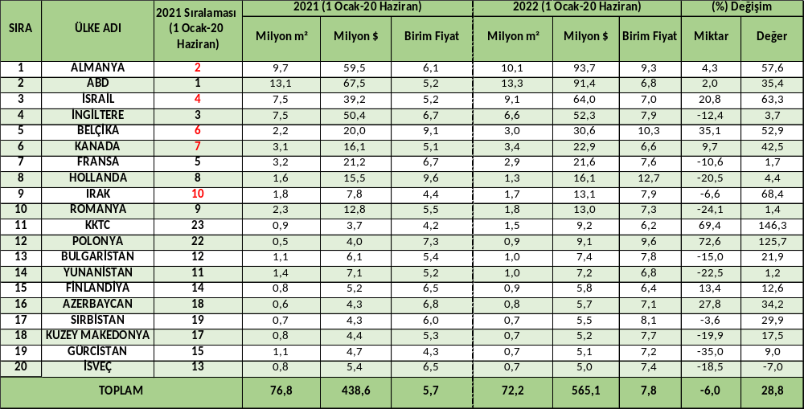
TÜRKİYE’NİN ÜLKE BAZINDA SKM İHRACATI (2021-2022 /1Ocak-20 Haziran)
(Milyon $) (Birim Fiyat: m2)
Kaynak: İhracatçı Birlikleri Kayıt Rakamları
2022 yılı $’a göre sıralıdır.

Slide 6
TÜRKİYE’NİN SERAMİK KAPLAMA MALZEMELERİ İHRACATINDA İLK 10 ÜLKE
(2021 2022 Yılları 1 Ocak-20 Haziran) (Milyon $)
Kaynak: İhracatçı Birlikleri Kayıt Rakamları

Slide 7

SERAMİK SAĞLIK GEREÇLERİ SEKTÖRÜ

Slide 8

SERAMİK SAĞLIK GEREÇLERİ İHRACATI (2012-2021)
(Değer: Milyon $- Birim Fiyat: Adet)
Değer bazında SSG ihracatımız %26 artışla son 10 yılın en yüksek seviyesine ulaşılmıştır.
Kaynak: İhracatçı Birlikleri Kayıt Rakamları

Slide 9
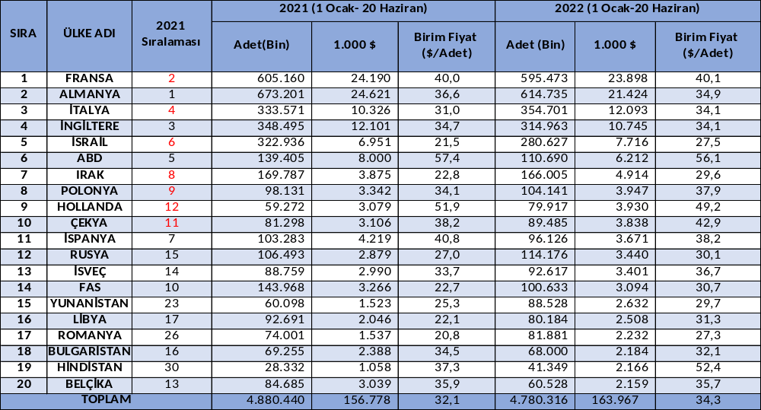

TÜRKİYE’NİN ÜLKE BAZINDA SSG İHRACATI (2021-2022 /1Ocak-20 Haziran)
(Değer: Milyon $) (Birim Fiyat: Adet)
Kaynak: İhracatçı Birlikleri Kayıt Rakamları
2022 yılı $’a göre sıralıdır.

Slide 10

TÜRKİYE’NİN SERAMİK SAĞLIK GEREÇLERİ İHRACATINDA İLK 10 ÜLKE
(2021 2022 Yılları 1 Ocak-20 Haziran) (Milyon $)
Kaynak: İhracatçı Birlikleri Kayıt Rakamları

Slide 11
SERAMİK SEKTÖRÜ DIŞ TİCARET VERİLERİ

Slide 12
DÜNYA SERAMİK KAPLAMA
MALZEMELERİ
ÜRETİM VE TÜKETİMİ

Slide 13
SERAMİK KAPLAMA MALZEMELERİ ÜRETİMİ (2016-2020)
World Production and Consumption of Ceramic Tiles Raporu’na göre Türkiye’nin seramik kaplama malzemeleri üretiminin her yıl %4,5 artarak 2025 yılına kadar 461 milyon m² olması bekleniyor.
EN ÇOK ÜRETİM YAPAN İLK 10 ÜLKE
Ülke | 2016 (milyon m² ) | 2017 (milyon m²) | 2018 (milyon m²) | 2019 (milyon m²) | 2020 (milyon m²) | Dünya Üretiminde Payı (%) | 19/20 yılları arasında değişim
1. ÇİN | 10.265 | 10.146 | 9.011 | 8.225 | 8.474 | 52,7% | 3%
2. HİNDİSTAN | 655 | 1.080 | 1.145 | 1.266 | 1.320 | 8,2% | 4,30%
3. BREZİLYA | 871 | 867 | 872 | 909 | 840 | 5,2% | -7,60%
4. VİYETNAM | 485 | 560 | 602 | 560 | 534 | 3,3% | -4,60%
5. İSPANYA | 492 | 530 | 530 | 510 | 488 | 3,0% | -4,30%
6.İRAN | 340 | 373 | 383 | 398 | 449 | 2,8% | 12,80%
7. TÜRKİYE | 330 | 355 | 335 | 296 | 370 | 2,3% | 25,00%
8. İTALYA | 416 | 422 | 416 | 401 | 344 | 2,1% | -14,20%
9. ENDONEZYA | 360 | 307 | 383 | 347 | 304 | 1,9% | -12,40%
10. MISIR | 250 | 300 | 300 | 300 | 285 | 1,8% | -5,00%
TOPLAM | 14.764 | 14.940 | 13.977 | 13.212 | 13.408 | 83,3% | 1,50%
DÜNYA TOPLAMI | 17.110 | 17.414 | 16.557 | 15.827 | 16.093 | 100% | 1.7%
Kaynak: FONCE ACIMAC SURVEY DEPT, “WORLD PRODUCTION AND CONSUMPTION OF CERAMIC TILES”, 9TH EDITION 2021

Slide 14
SERAMİK KAPLAMA MALZEMELERİ TÜKETİMİ (2016-2020)
EN ÇOK TÜKETİM YAPAN İLK 10 ÜLKE
Ülke | 2016 (milyon m²) | 2017 (milyon m²) | 2018 (milyon m²) | 2019 (milyon m²) | 2020 (milyon m²) | 2020'de Dünya Üretimi (%) | 19/20 yılları arasında değişim
1. ÇİN | 9.245 | 9.244 | 8.163 | 7.453 | 7.859 | 49,0% | 5,40%
2. HİNDİSTAN | 785 | 861 | 876 | 910 | 885 | 5,5% | -2,70%
3. BREZİLYA | 789 | 765 | 775 | 802 | 829 | 5,2% | 3,40%
4. VİETNAM | 412 | 580 | 542 | 467 | 400 | 2,5% | -14,30%
5. ENDONEZYA | 369 | 336 | 450 | 413 | 357 | 2,2% | -13,60%
6. ABD | 274 | 284 | 289 | 273 | 264 | 1,6% | -3,30%
7. MEKSİKA | 235 | 242 | 236 | 238 | 242 | 1,5% | 1,70%
8. TÜRKİYE | 239 | 251 | 236 | 185 | 241 | 1,5% | 1,70%
9. SUUDİ ARABİSTAN | 248 | 203 | 176 | 190 | 238 | 1,5% | 25,30%
10. MISIR | 215 | 252 | 236 | 239 | 237 | 1,5% | -0,80%
TOPLAM | 12.811 | 13.018 | 11.979 | 11.170 | 11.552 | 72,0% | 3,40%
DÜNYA TOPLAMI | 16.859 | 17.229 | 16.426 | 15.650 | 16.035 | 100% | 3%
World Production and Consumption of Ceramic Tiles Raporu’na göre Türkiye’nin seramik kaplama malzemeleri tüketiminin her yıl %5,1 artarak 2025 yılına kadar 390 milyon m² olması bekleniyor.
Kaynak: FONCE ACIMAC SURVEY DEPT, “WORLD PRODUCTION AND CONSUMPTION OF CERAMIC TILES”, 9TH EDITION 2021

Slide 15

SERAMİK KAPLAMA MALZEMELERİ
(SKM) İHRACATI
(GTIP 6907)

Slide 16

Seramik Kaplama Malzemeleri Dünya ihracatında Türkiye 2021 yılında ihracatını 2020 yılına göre %25 artırarak $ bazında 981 milyon $ ihracat gerçekleştirmiş ve Dünya sıralamasında 5. sıradaki yerini korumuştur.
Türkiye’nin rakipleri İtalya ve İspanya’nın 2021 yılı SKM ihracatları değer bazında %22 ve %29 artarken Çin’in ihracatı değer bazında %10 azalmıştır.
*İran ve BAE verileri eksiktir
** Meksika ihracat birim fiyatları eksiktir

Slide 17

SERAMİK KAPLAMA MALZEMELERİ
(SKM) İTHALATI
(GTIP 6907)

Slide 18

2021 yılında en fazla SKM ithalatını ABD yapmıştır. ABD’nin SKM ithalat pazarları sırasıyla İtalya, İspanya, Meksika ve Türkiye’dir.
Trademap verilerine göre Türkiye ABD’ye 2021 yılında 203 milyon $’lık SKM ihracatı gerçekleştirmiştir.
DÜNYA SKM İTHALATINDA İLK 10 ÜLKE (Milyon $)
ABD, Fransa ve Almanya’nın 2020 yılındaki sıralaması değişmemiştir. Filipinler’de ise ithalat artışı dikkat çekmektedir.
Suudi Arabistan’ın SKM ithalatı ise 2020 yılına göre %19 azalarak 587 milyon $ olarak gerçekleşmiştir.
*İsrail’in 2021 yılı SKM ithalat miktarı açıklanmadığı için 2021 yılı ithalat birim fiyatı eksiktir.

Slide 19
SERAMİK KAPLAMA MALZEMELERİ İHRAÇ BİRİM FİYATLARI KARŞILAŞTIRMASI

Slide 21

İhracatçı Birlikleri kayıt rakamlarına göre Türkiye’nin ABD’ye 2021 yılı SKM ihracatı birim fiyatı 5,3 $’dır.
%7
Kaynak: TRADEMAP (CIF Fiyatlarıdır)

Slide 22



İngiltere’nin 2021 yılı SKM ortalama ithalat birim fiyatı verisi açıklanmadığı için grafiğe konulmamıştır. 2020 yılında ise SKM ortalama ithalat birim fiyatı 7,7 $’dır.
İhracatçı Birlikleri kayıt rakamlarına göre Türkiye’nin İngiltere’ye 2021 yılı SKM ihracatı birim fiyatı 6,8 $’dır
Kaynak: TRADEMAP (CIF Fiyatlarıdır)

Slide 23


2020-2021 YILI FRANSA PAZARINDA SKM İTHALAT
BİRİM FİYATLARI ($/m²)
Fransa’nın 2021 yılında ortalama SKM ithalat birim fiyatı 12 $’dır.
%1
%
46
İhracatçı Birlikleri kayıt rakamlarına göre Türkiye’nin Fransa’ya 2021 yılı SKM ihracatı birim fiyatı 6,7 $’dır
%3
%8
Kaynak: TRADEMAP (CIF Fiyatlarıdır)

Slide 24

SERAMİK SAĞLIK
GEREÇLERİ
(SSG) İHRACATI
(GTIP 6910)

Slide 25

DÜNYA SSG İHRACATI İLK 10 ÜLKE
(Milyon $)
Trademap verilerine göre Dünya genelinde 2021 yılında yapılan 13.2 milyar $’lık ihracatın %50’sinden fazlasını Çin gerçekleştirmiştir.
Türkiye ise 2021 yılında ihracatını %26 oranında artırarak 342 milyon $’a çıkarmıştır.
Seramik Sağlık Gereçleri ihracatında ilk 10’daki ülkeler 2021 yılında da değişmemiştir. Yalnızca Almanya 2020 yılında 3. sırada yer alırken 2021’de 574 milyon $ ihracat ile 2. sıraya yükselmiştir.
*Meksika’nın 2020 ve 2021 ihracat miktarları açıklanmadığı için birim fiyatlarına ulaşılamamıştır.
Vietnam’ın ise 2021 ihracat miktarı açıklanmadığı için ihracat birim fiyatına ulaşılamamıştır.
Kaynak: TRADEMAP

Slide 26
DÜNYA SSG İTHALATI İLK 10 ÜLKE (Milyon $)
ABD’nin yaptığı SSG ithalatı, toplam ithalatın yaklaşık %19’unu oluşturmuştur.
2020 yılına göre değer bazında ithalattaki ilk 6 ülkenin sıralaması aynı kalmıştır. BAE, İtalya ve Hollanda ise 2020 yılında ilk 10’da yer almazken 2021 yılında ithalatlarını artırarak ilk 10’da yer almışlardır.
*Kanada’nın 2020 ile 2021yıllarında yapmış olduğu ithalat miktarları açıklanmadığı için birim ithalat birim fiyatı bulunamamıştır.
**BAE’nin 2021 yılında yapmış olduğu ithalat miktarı açıklanmadığı için ithalat birim fiyatı bulunamamıştır.
Kaynak: TRADEMAP

Slide 27

SERAMİK SAĞLIK GEREÇLERİ İHRAÇ BİRİM FİYATLARI KARŞILAŞTIRMASI

Slide 28
İhracatçı Birlikleri kayıt rakamlarına göre Türkiye’nin Almanya’ya 2021 yılı $/ton SSG ihracatı birim fiyatı 2.091$’dır.

Slide 29

2020-2021 YILI FRANSA PAZARINDA SSG İTHALAT
BİRİM FİYATLARI ($/TON)
İhracatçı Birlikleri kayıt rakamlarına göre Türkiye’nin Fransa’ya 2021 yılı $/ton SSG ihracatı birim fiyatı 1.460 $’dır.
Kaynak: TRADEMAP (CIF Fiyatlarıdır)

Slide 30

İhracatçı Birlikleri kayıt rakamlarına göre Türkiye’nin İngiltere’ye 2021 yılı $/ton SSG ihracatı birim fiyatı 1.778 $’dır.
2020 yılında Türkiye’nin SSG birim fiyatı Çin’in üzerindeyken 2021 yılında birim fiyatımız Çin’in gerisine düşmüştür.

Slide 31


İhracatçı Birlikleri kayıt rakamlarına göre Türkiye’nin İtalya’ya 2021 yılı $/ton SSG ihracatı birim fiyatı 1.418 $’dır.
Kaynak: TRADEMAP (CIF Fiyatlarıdır)

